Slide 1
Муниципальное бюджетное общеобразовательное учреждение
Г. Астрахани
«Средняя общеобразовательная школа №56 имени А.С.Пушкина»
Индивидуальный проект
по теме:
«Индивидуальное развитие»
Обучающаяся: Солдатова Анна Ивановна
Руководитель проекта: Калмыкова Лариса Павловна
г. Астрахань, 2022

Slide 2
Оглавление
Введение
Онтогенез
Ученые эмбриологии
Эмбриональный период онтогенеза
Типы эмбрионального развития
Характер процессов развития
Постэмбриональное развитие
Дорепродуктивный период
Репродуктивный период
Пострепродуктивный период
Заключение
Список источников используемых для проекта

Slide 3
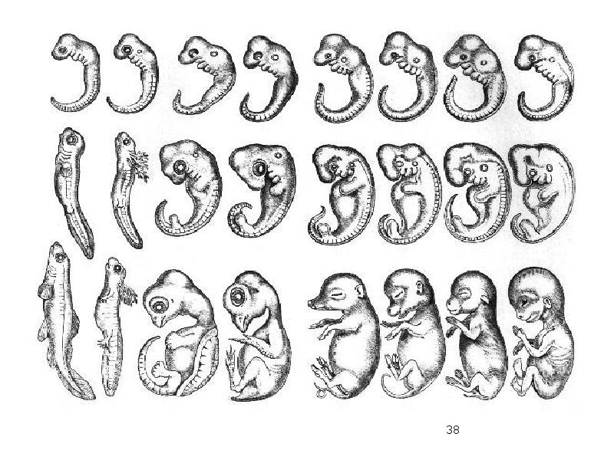
Введение
В данном проекте, я хочу представить вам формирование представлений об этапах индивидуального развития организмов, основных этапах эмбриогенеза, производных зародышевых листков, типах постэмбрионального развития.

Slide 4
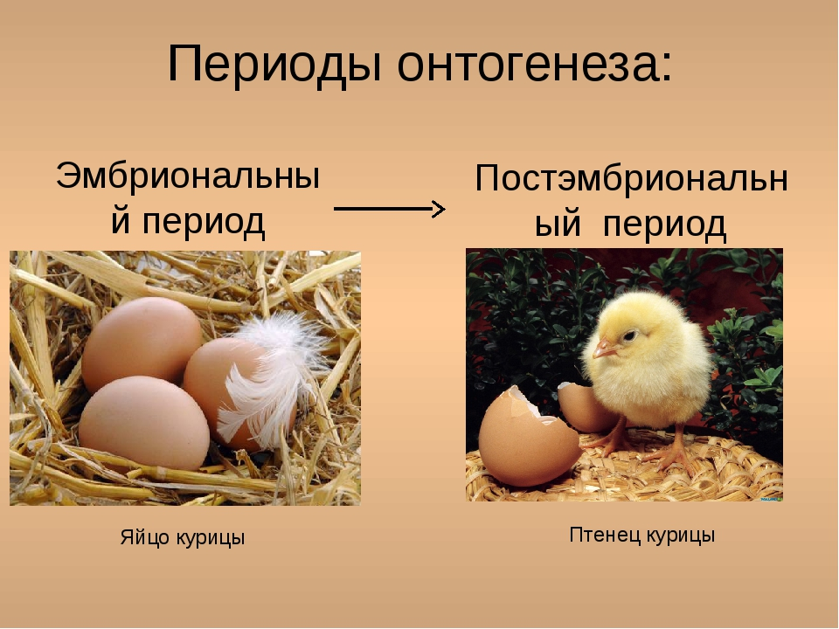
Онтогенез
Онтогенез (от греч. ontos - сущее и genesis – происхождение) – процесс индивидуального развития особи от момента её образования до конца жизни. Есть два периода онтогенеза: эмбриональный и постэмбриональный.
Эмбриональный это период с момента образования зиготы до рождения особи. Постэмбриональный это период который длится с момента рождения до конца жизни особи.

Slide 5
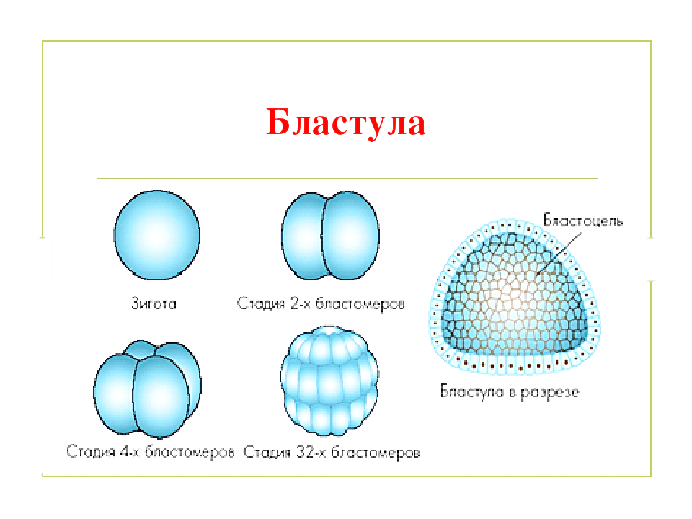
Эмбриональный период онтогенеза
В эмбриональном развитии организма различают несколько стадий: зигота, дробления, гаструлы, дифференциации и органогенеза.
Дробление-это когда зигота делится после оплодотворения вначале на 2 клетки, затем на 4,8,16,32 клетки и т.д Стадия дробление продолжается до тех пор пока из клеток не образуется шар. Шарообразную структуру называют бластулой.

Slide 6
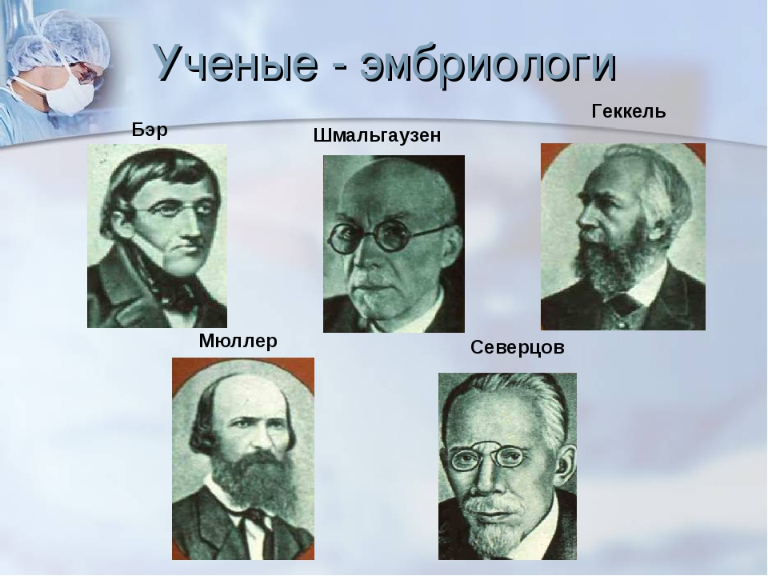
Ученые эмбриологии
Бэр-основатель эмбриологии в 1828г. На основе фундаментальных наблюдений над развитием зародышей некоторых животных положил начало научной эмбриологии.
А.О. Ковалевский и И.И. Мечников установили принцип развития животных.
Ф. Мюллер и Э. Геккель сформулировали биогенетический закон.
А.Н. Северцов произвел дальнейшую разработка вопросов эволюционной эмбриологии.
Ч. Дарвин разработал эволюционную теорию, изучал наследственность и изменчивость организма
И.И Шмальгаузен занимался вопросами сравнительной эмбриологии позвоночных

Slide 7
Эмбриональный период онтогенеза
Гаструла-это двухслойный зародыш с полостью внутри. Она состоит из двух пластов клеток-зародышевых листков: наружного слоя – эктодермы и внутреннего-энтодермы. У большинства многоклеточных животных в процессе гаструляции образуется третий зародышевый мешок-мезодерма.
Клетки зародыша в процессе гаструляции становятся различными по структуре и биохимическому составу, т.е. дифференцируется.
У хордовых первоначально идет формирование зачатка нервной системы. Эта стадия называется получила название нейрула.

Slide 8
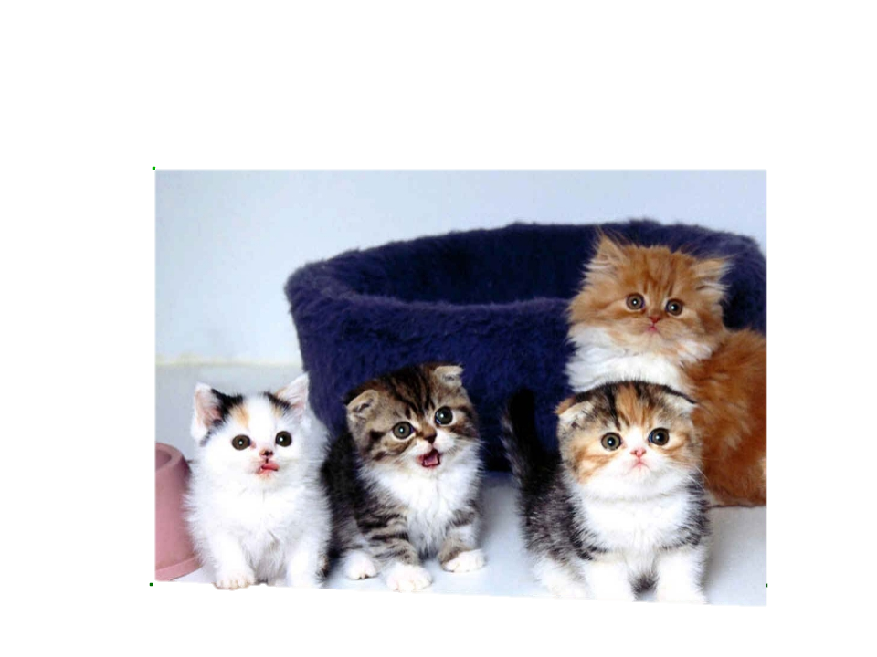
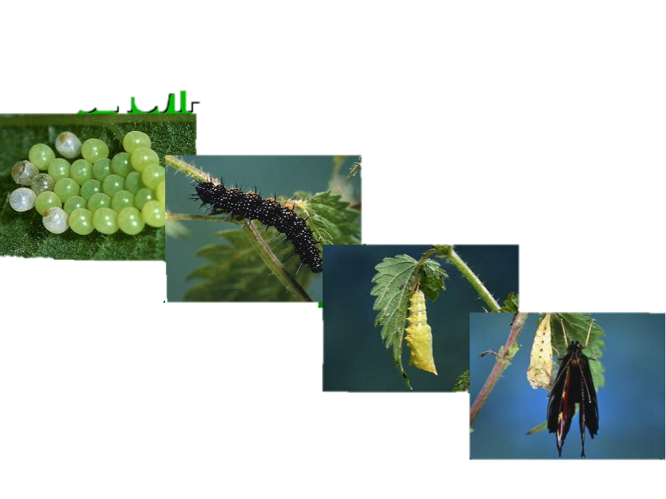
Типы эмбрионального развития
Существует два типа эмбрионального развития: прямое и непрямое. Прямое (молодой организм имеет все органы взрослого, но иные размеры и пропорции тела ). Непрямое , или развитие с метаморфозом ( молодой организм – имаго - отличается от взрослого, в нем отсутствуют некоторые органы либо он имеет совершенно иное строение )
Непрямое
Прямое

Slide 9
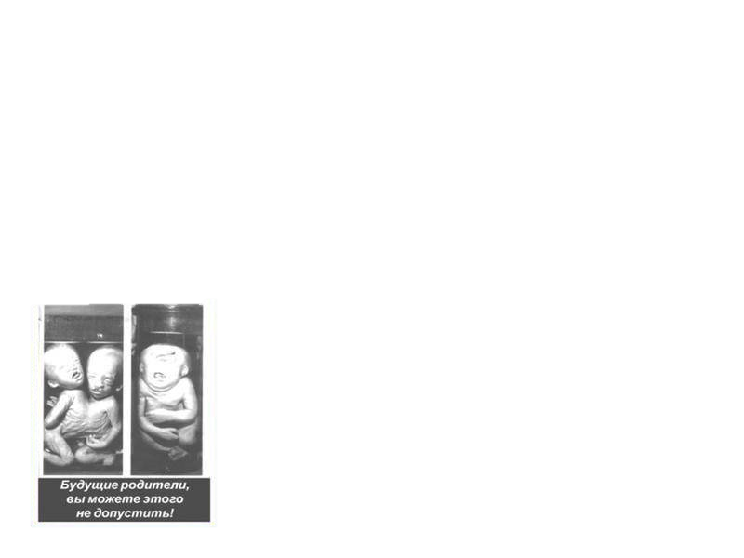
Характер процессов развития
Зародыш во многом определяется наследственной информацией, полученной от родителей и особым образом сформированной в зиготе. В хромосомах каждой клетки зародыша, появившейся посредством митоза при делении зиготы, есть гены. Но в различных клетках разных считывание информации с генов при образовании информационной РНК идёт только на активных участках хромосом, тогда как остальные гены не функционируют. Кроме того, на развитие зародыша оказывают влияние состав цитоплазмы. В итоге начинают синтезироваться тканеспецифические белки, в зародыше появляются различные клетки и ткани. Участвуют в этом процессе также вещества, содержащиеся гормоны, ферменты. Воздействуют на развитие зародыша и внешние факторы. С первых дней эмбрионального развития зародыш очень чувствителен к повреждающим факторам — действию лекарств, ядов, алкоголя, наркотиков и инфекционным заболеваниям матери. Если женщина в промежутке между 4-й и 12-й неделями беременности переболеет краснухой, у неё может произойти выкидыш или у зародыша нарушится формирование головного мозга, органов зрения и слуха. А пристрастие к курению приводит к умственным и физическим уродствам ребёнка.

Slide 10
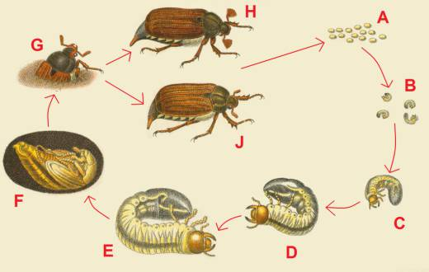
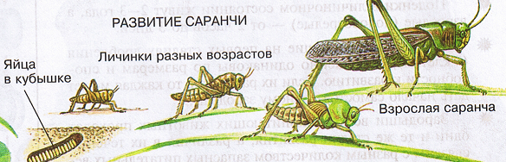
Постэмбриональное развитие
Постэмбриональный период начинается с момента выхода организма из яйцевых оболочек, а при внутриутробном развитии зародыша млекопитающих — с момента рождения и заканчивается с наступлением половой зрелости. В этот период организм растёт и в нём происходят качественные и количественные изменения. Существует три периода:
Дорепродуктивный - период, который завершается с моментом наступления полового созревания
Репродуктивный – период жизни человека в состоянии половозрелости;
Пострепродуктивный - завершающийся смертью человека.

Slide 11
Дорепродуктивный период
Дорепродуктивный период, в свою очередь, подразделяется на несколько этапов:
Период новорожденности, который продолжается первый месяц жизни ребенка. Малыш продолжает принимать позу эмбриона, характерную для его внутриутробного развития. Основную часть времени маленький человек на этом этапе роста находится в состоянии сна.
Грудной период. Грудным называют ребенка в возрасте от одного месяца до года. Этот этап характеризуется активными изменениями в двигательной системе. К концу первого месяца ребенок только еще старается распрямить ноги; в 1,5 месяца малыш способен поднять и удержать голову; 6 месяцев – время, когда большинство детей получают навык сидения; а уже к первому году жизни многие из них делают первые шаги. При этом нужно отметить, что возрастной момент появления того или иного навыка – сугубо индивидуальный процесс. В грудной период стремительными шагами развивается психика ребенка. На втором месяце жизни уже возможно наблюдать первую улыбку ребенка; в 4 месяца малыш становится способен хватать предметы и исследовать их, беря в рот, различать людей; после наступления 6 месяцев приходит понимание отдельных слов и фраз. Высокая двигательная активность первого года жизни ускоряет обменные процессы и нормализует работу нервной системы. Чтобы ребенок правильно развивался в этот период, необходимо соблюдать три условия: постепенность, повторяемость и систематичность. При этом организация четкого режима дает возможность вырабатывать у малыша условные рефлексы.
Раннее детство – это период в возрасте от года до трех лет. Раннее детство - важнейший этап в физическом и психическом развитии ребенка, характеризующийся активным ростом, приобщением ко взрослой пище, закладыванием базовых свойств личности, таких как самостоятельность, стремление к самоуважению, самовыражению. В данном возрасте маленький человек делает первые попытки определить свое место в этом мире, получает навык проживания всего спектра доступных человеку чувств. На данной стадии овладение новыми навыками происходит в процессе подражания взрослым.
Дошкольный период – период развития человека в возрасте от трех до семи лет. Ребенок активно познает окружающий мир, проявляет любознательность. Это период активного развития мозга, формирования так называемой внутренней речи. На этом этапе игра является важнейшим инструментом формирования навыков.
Школьный возраст – период взросления от 7 до 17 лет. Школьный период можно поделить на этапы: ранний ( 7 − 11 7-11 лет); средний (мальчики: 11-15 лет; девочки 11-14 лет); старший (15-17 лет). На раннем этапе дети осваивают письменную речь, получают навык коллективизма, нахождения в социуме, познают окружающий мир, нарабатывают первый опыт взаимодействий.
Подростковый период характеризуется стремительным темпом физического и полового развития. Юношеский период – этап развития в возрасте от 17 лет до 21 года. На данном этапе мы имеем сформировавшуюся личность, которая в практической жизни начинает реализовывать полученные навыки.

Slide 12

Репродуктивный период
Репродуктивный период постнатального развития начинается в возрасте 21-22 лет (у женщин и мужчин соответственно). Данный период подразделяется на два этапа: до 35 лет; от 36 лет до 55 у женщин и 60 у мужчин. На первом этапе происходят некоторые изменения физиологических реакций, обмена веществ, что есть предвестники инволюции. После 45 лет в организме человека происходят существенные изменения эндокринных функций. После 50 лет запускаются процессы, являющиеся началом периода старения.

Slide 13
Пострепродуктивный период
Современная классификация делит людей, находящихся в периоде старения, на группы: 60-76 лет – пожилые люди; 75-89 лет – старые; старше 90 лет – долгожители. Старение является закономерным этапом развития, свойственным не только человеку, но и любому другому живому организму. Имеют место следующие признаки старения:
Поседение волос (начинается после 30 лет, а иногда и раньше, и постоянно прогрессирует);
видимо меняется текстура кожи, ее внешний вид;
изменяется осанка;
наблюдается уменьшение мышечной силы;
выпадение зубов;
происходит уменьшение внутренних органов;
кровеносные сосуды становятся менее эластичными, в связи с чем изменяется кровяное давление;
снижаются адаптивные и регенеративные способности организма, иммунитет и замедляется процесс теплообразования;
ухудшается качество зрения и слуха;
наблюдается ухудшение памяти, сокращение времени реакции, снижение работоспособности.

Slide 14
Заключение
В работе была рассмотрена очень интересная тема - индивидуальное развитие. Индивидуальное развитие – один из наиболее интересных процессов, которые происходят в живом организме, когда из единственной клетки возникает сложный живой организм и в процессе жизнедеятельности претерпевает ряд изменений. Каждый организм исполняет свою главную функцию – оставлять потомство, жизнь организма заканчивается его естественной смертью.

Slide 15
Список источников используемых для проекта
https://infourok.ru/prezentaciya-individualnoe-razvitie-organizma-k-uroku-klassa-2406827.html
https://nsportal.ru/shkola/biologiya/library/2013/11/08/individualnoe-razvitie-organizmov-ontogenez
https://www.yaklass.ru/p/biologia/9-klass/razmnozhenie-zhivykh-organizmov-88881/etapy-individualnogo-razvitiia-organizmov-ontogenez-302901/re-16f390ce-7f92-46f6-ae46-2537ee6d80b2
https://zaochnik.com/spravochnik/pedagogika/teorija-vospitanija/postembrionalnoe-razvitije-cheloveka/
https://www.bvc56.ru/%D0%BE%D0%B1%D1%89%D0%B0%D1%8F-%D0%B1%D0%B8%D0%BE%D0%BB%D0%BE%D0%B3%D0%B8%D1%8F/%D0%BF%D0%B0%D1%80%D0%B0%D0%B3%D1%80%D0%B0%D1%84-23/

